Slide 1
第一小组成果汇报
——打 砖 块
汇报人：佘玉非
2017年12月12日

Slide 2

01
成员介绍
目录
02
功能演示
03
总体设计
04
特色和创新点

Slide 3
成 员 介 绍
佘玉非 ：15级软件工程 组长 程序
吴 超：16级软件工程 程序
连思源：16级通信工程 程序
吴 雄：16级计算机工程与技术 程序
王智男：16级土木工程 文档
周家会：16级地理信息科学 ppt

Slide 4
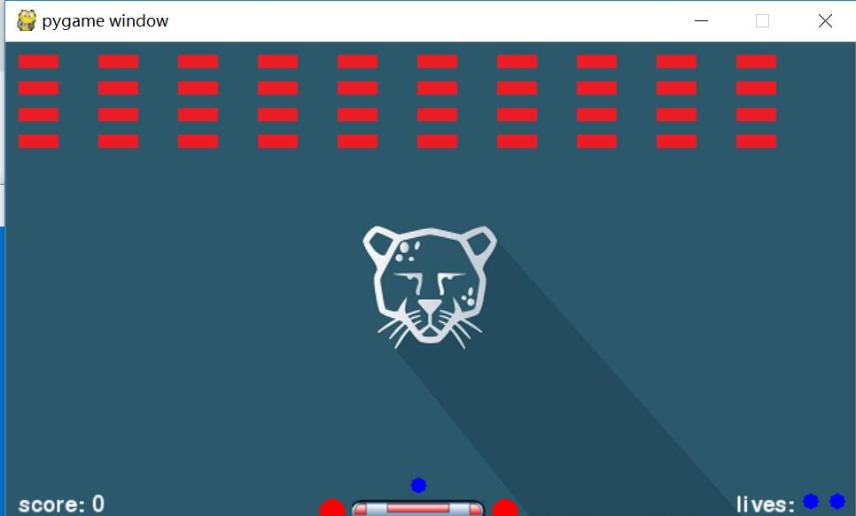
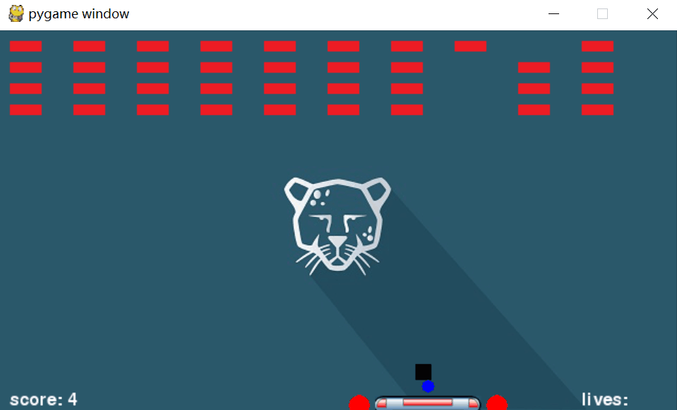
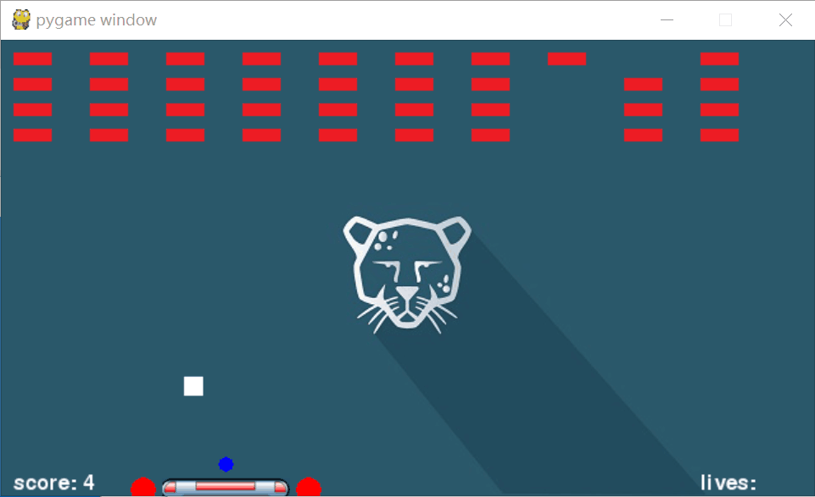
功 能 演 示

Slide 5
总 体 设 计
一
总 体 思 路
二
主 要 技 术 难 点
三
解 决 方 案

Slide 6
总 体 思 路
加减速道具
球
组成
生命和分数
挡板
背景与音效
砖块

Slide 7

总 体思 路
动画及相关关系
一
二
三
球与挡板的碰撞，挡板的移动
球与砖块的碰撞后，砖块的消减、分数的增加，以及球的走向
球与加减工具碰撞后，球的速度，以及加减工具的随机生成

Slide 8
主要技术难点
一
碰撞检测：物体以什么样的时速和方向碰到另一个物体以及碰撞后方位角的改变
二
道具随机生成：道具出现的位置和出现的种类的随机数思想

Slide 9
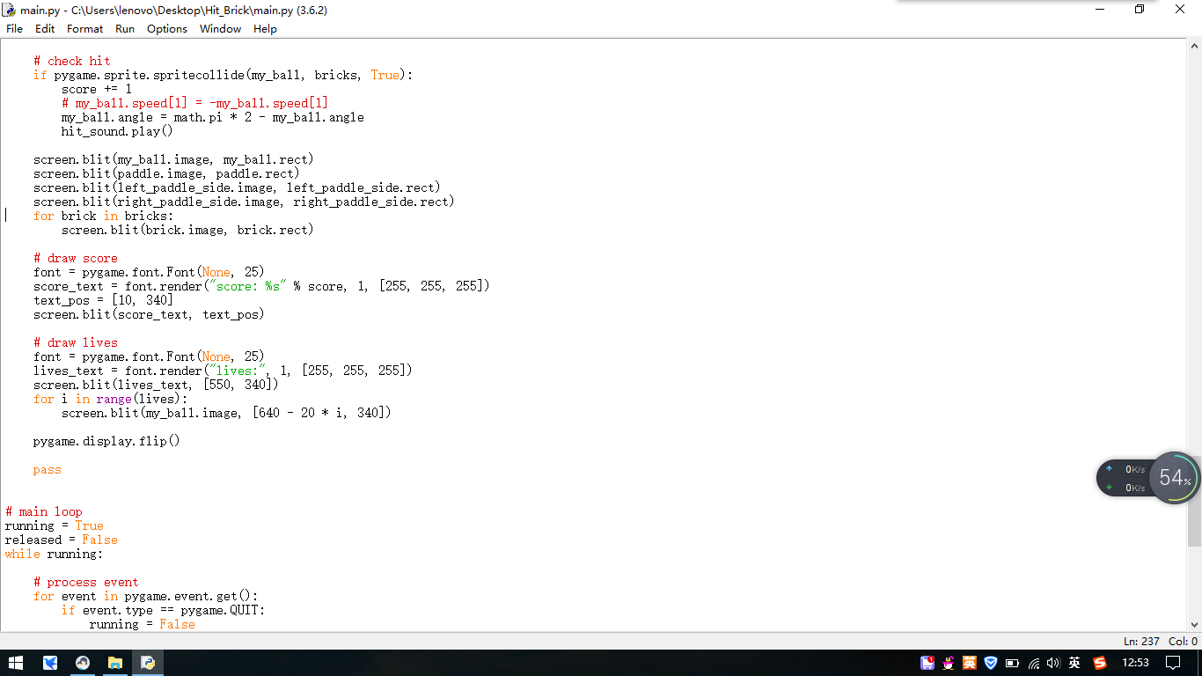
解决方案
碰撞检测：
利用公式，角度，和速率计算出反射速度

Slide 10
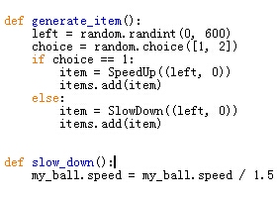
解决方案
道具随机生成：用两个判断语句实现道具两个种类的随机生成

Slide 11
特色和创新点
一、
方 位 角
二、
加 减 速 道 具

Slide 12
特色和创新点
位
角
θ
方
在这里添加标题文字
在这里添加标题文字
S
S
单击此处添加段落文字内容
单击此处添加段落文字内容
单击此处添加段落文字内容
单击此处添加段落文字内容
原本程序用X和Y的值，我们改为用角的正弦值，不用考虑速度变化比起X和Y坐标更易于确定方向和编写，尤其便于确定圆碰撞后的方向
T
在这里添加标题文字
在这里添加标题文字
单击此处添加段落文字内容
单击此处添加段落文字内容
单击此处添加段落文字内容
单击此处添加段落文字内容

Slide 13
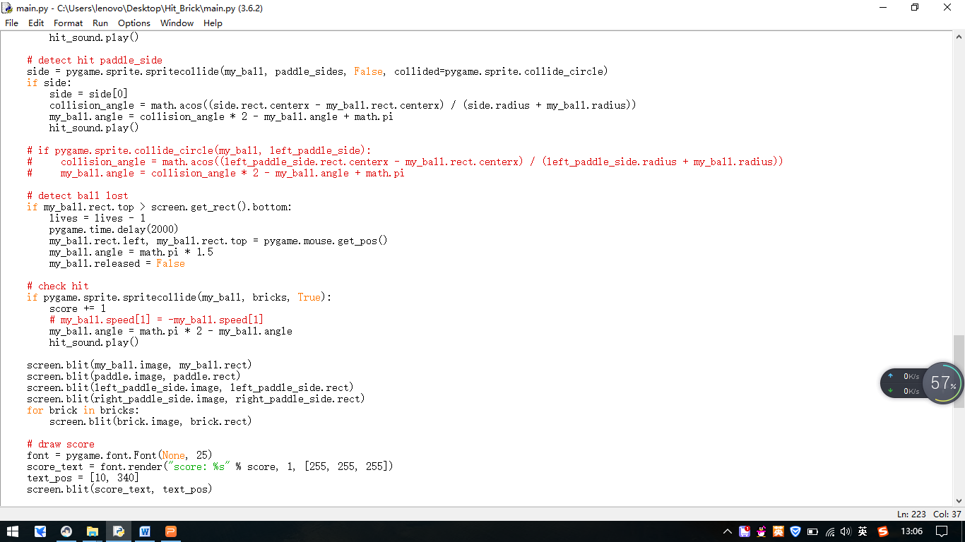
特色和创新点
位
角
方
θ
在这里添加标题文字
在这里添加标题文字
S
S
单击此处添加段落文字内容
单击此处添加段落文字内容
单击此处添加段落文字内容
单击此处添加段落文字内容
在这里添加标题文字
T
在这里添加标题文字
单击此处添加段落文字内容
单击此处添加段落文字内容
单击此处添加段落文字内容
单击此处添加段落文字内容

Slide 14
特色与创新点
道
具
加、减
速
这个点是原本没有，我们小组想出来的
由黑白两种砖块随机生成，白色为减速，黑色为加速，增加玩法，使游戏形式更丰富

Slide 15
蟹 蟹 观 赏 ！

